Slide 1


UNIVERSIDAD AUTÓNOMA DEL ESTADO DE MÉXICO
FACULTAD DE ODONTOLOGÍA
PROGRAMA EDUCATIVO:
LICENCIATURA DE CIRUJANO DENTISTA
ÁREA DE DOCENCIA:
REHABILITACIÓN ODONTOLÓGICA
UNIDAD DE APRENDIZAJE:
OPERATORIA PRECLÍNICA I
TEMA DEL MATERIAL:
CARIES
ELABORADO POR:
DRA. EN E.P. MARÍA DEL ROCÍO FLORES ESTRADA
FECHA DE ELABORACIÓN:
SEPTIEMBRE DE 2019

Slide 2
ORGANISMO ACADÉMICO
  Facultad de Odontología
PROGRAMA EDUCATIVO
  Licenciatura de Cirujano Dentista
ÁREA DE DOCENCIA
  Rehabilitación Odontológica
UNIDAD DE APRENDIZAJE
  Operatoria Preclínica I
CLAVE
  L40033

Slide 3
TIPO DE UNIDAD DE APRENDIZAJE
  Teórico-Práctico
CARÁCTER DE LA UNIDAD DE APRENDIZAJE
  Obligatorio
NÚCLEO DE FORMACIÓN
  Sustantivo
MODALIDAD
  Presencial

Slide 4
UNIDADES DE APRENDIZAJE ANTECEDENTES
  Materiales Dentales
UNIDADES DE APRENDIZAJE CONSECUENTES
  Operatoria Preclínica II

Slide 5
Propósito de la Unidad de Aprendizaje
Conocer el área de contacto, relación de los dientes con sus antagonistas, histología dental, así como aprender a preparar cavidades y devolver la anatomía, fisiología y estética de los dientes permanentes,...

Slide 6
Propósito de la Unidad de Aprendizaje
... utilizando para su práctica figurada tipodonto, piezas dentales extraídas, simuladores tipo maniquie, materiales dentales como: cementos dentales, amalgama, resina, ionómero de vidrio, etc.

Slide 7
Competencia profesional
Manejo de los procesos de salud-enfermedad y sus relaciones contextuales
  Aplicar el método clínico para el diagnóstico de salud bucal.
  Diagnosticar los estados de salud bucal del paciente, sus alteraciones y su relación con su estado sistémico.
  Elaborar programas de tratamiento preventivo, curativo, restaurativo y de rehabilitación de salud bucal del individuo en su contexto.

Slide 8
Competencia profesional (Competencia)
  Realizar el tratamiento con base en el diagnóstico, respetando las normas y valores imperantes.
  Realizar investigación formativa para profundizar y actualizar el conocimiento teórico-práctico.
  Actualizar su práctica cotidiana con los nuevos conocimientos que se generen con los avances científicos y las innovaciones tecnológicas

Slide 9
Competencia profesional (Competencia)
  Actualizar su práctica cotidiana con los nuevos conocimientos que se generen con los avances científicos y las innovaciones tecnológicas.
  Desarrollar un sentido bioético basado en la integridad moral en la atención del individuo y su comunidad.

Slide 10
Competencia profesional (Competencia)
  Conocimiento de todas aquellas acciones que evitan la evolución de dichos padecimientos bucales, mediante el abordaje y conocimiento de las diferentes técnicas de Operatoria Dental devolviendo la anatomía, fisiología y estética de los dientes permanentes, utilizando materiales dentales como: cementos dentales, amalgama, resina y inonómero de vidrio, etc.

Slide 11
Conocimiento
Capacidad de observar, identificar y resolver lo referente al diagnóstico de caries y todo lo que implica su tratamiento en base a devolver la anatomía, fisiología y estética perdidas.

Slide 12
Habilidades
Analizar el proceso salud enfermedad y sus determinantes; manejar los métodos de exploración clínica; aplicarlas normas para el manejo del expediente clínico;...

Slide 13
Habilidades (Continuación)
... selección y manejo de materiales dentales; realizar diagnóstico y tratamiento simple de alteraciones pulpares; aplicar procedimientos de restauración y rehabilitación.

Slide 14
Valores
Tener iniciativa, responsabilidad y respeto a las normas establecidas por la Facultad.

Slide 15
Unidad 2. Histología dental y caries en relación a la Operatoria Dental
2.1. Histología dental
2.2. Caries
  Definición de caries
  Grados de caries
  Etiología de la caries
  Zonas de caries
  Localización de la caries (fosas, surcos)
  Conos de caries
  Temas de investigación
  Práctica en dientes naturales de sus propios compañeros. Presentación de caso clínico por equipo.

Slide 16
Conocimientos de la unidad de competencia
Identificar cada tejido del diente que son tratados al preparar las cavidades para proteger adecuadamente la pulpa dentaria y así tener una buena respuesta al tratamiento odontológico.
Diagnosticar los diferentes grados de caries dental.

Slide 17
Conocimientos de la unidad de competencia (Continuación)
Diagnosticarlos distintos grados de caries en base a sus signos y síntomas, e identificará las zonas de las caries en la estructura dentaria, y elegir el tratamiento mas indicado al caso.

Slide 18
Conocimientos de la unidad de competencia (Continuación)
Usar técnicas de interrogatorio, exposición de clases para una mejor comprensión y evaluar con un examen escrito que se aplica al final de la unidad.

Slide 19
Habilidades de la unidad de competencia
Identificar los diferentes tejidos histológico del diente, así como tener la habilidad de diagnosticar los diferentes grados de caries dental.

Slide 20
Actitudes/Valores de la unidad de competencia
Tener iniciativa, responsabilidad y respeto a las normas establecidas por la Facultad.

Slide 21
CARIES
POR:
DRA. EN E.P. MARIA DEL ROCÍO FLORES ESTRADA
SEPTIEMBRE DE 2019

Slide 22
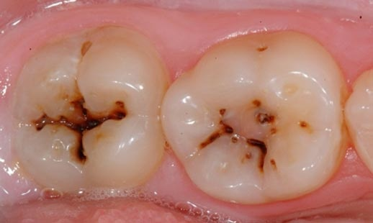
Concepto
Enfermedad infecciosa y transmisible de los dientes, que se caracteriza por la desintegración progresiva de sus tejidos calcificados, debido a la acción de microorganismos sobre los carbohidratos fermentables provenientes de la dieta, dando como resultado desmineralización de la porción mineral y la disgregación de la parte orgánica.
Notes:
Caries es la denominación exclusiva para la enfermedad, mientras que lesión cariosa corresponde al detrimento que produce en los dientes.

Slide 23
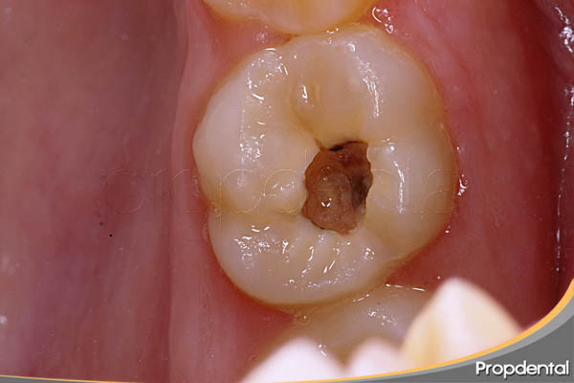
Caries
Es una enfermedad multifactorial que se caracteriza por desmineralización localizada y progresiva de las porciones inorgánicas del diente y el deterioro posterior de su parte orgánica.
Notes:
La caries es un proceso infeccioso caracterizado por el desequilibrio del balance fisiológico donde intervienen una multitud de factores que determinan la composición del fluido de la placa en la superficie dentaria

Slide 24
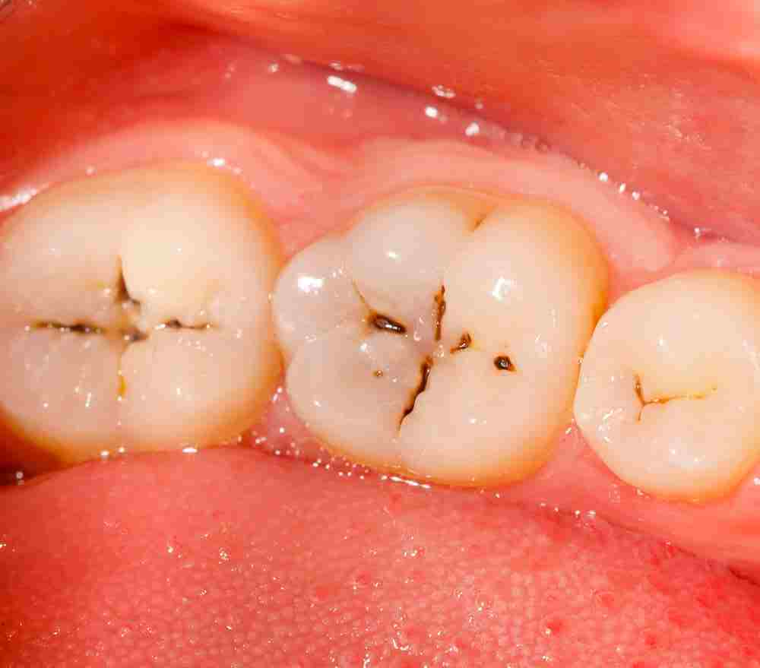
Epidemiología
Problema de salud pública
Alto grado de morbilidad y elevada prevalencia
Padecimiento de mayor prevalencia y costo.
Prevalencia mundial de un 70%
Década 60’s: disminución en la prevalencia de caries en países desarrollados, debido a programas de control y prevención.
Notes:
La caries dental constituye un problema de salud pública con un alto grado de morbilidad y elevada prevalencia. En países desarrollados, desde la década de los sesentas, se produjo disminución en la prevalencia de caries, esta mejoría demuestra la eficacia de los programas de control y prevención a nivel masivo.
Su prevalencia es mayor en países menos desarrollados y con mayor índice de pobreza.

Slide 25
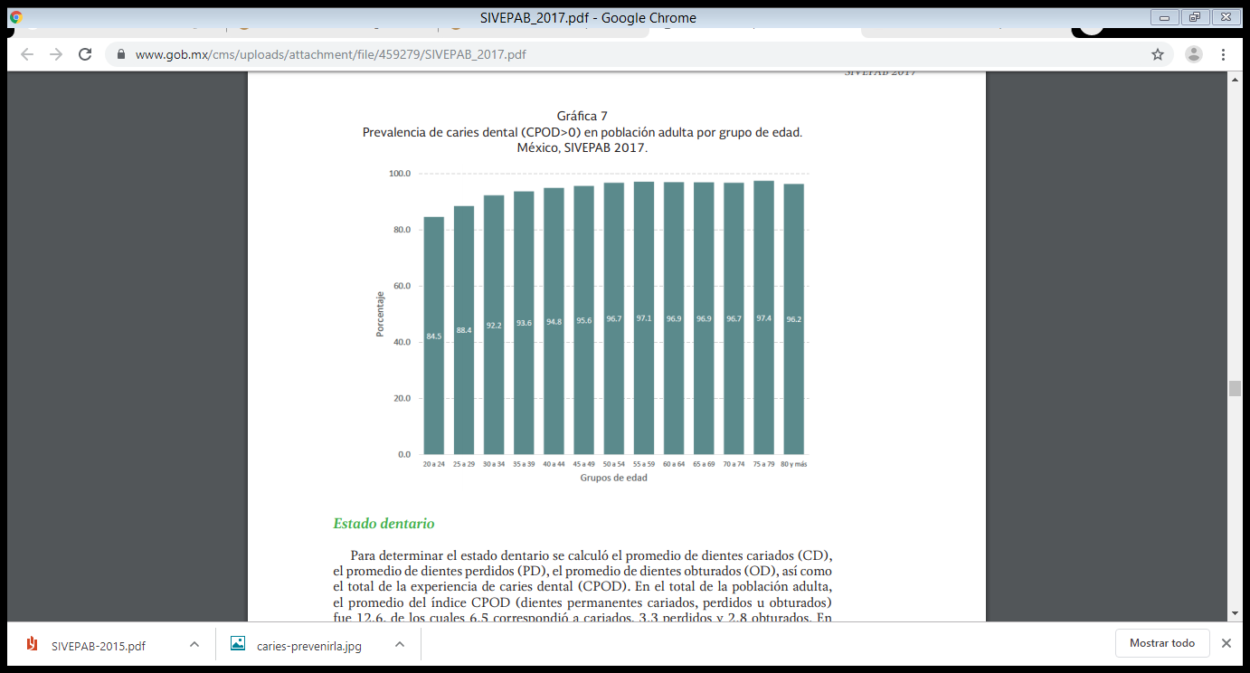
Epidemiología de la caries en México
De acuerdo con los Resultados del Sistema de Vigilancia Epidemiológica de Patologías Bucales (SIVEPAB) 2017, la prevalencia de caries dental fue 92.9%. Así mismo se estudió la prevalencia de caries en relación con la edad, encontrándose que en todos los grupos de edad ésta fue elevada, superior a 84.5%, sin embargo en la población mayor a 45 años la prevalencia fue superior a 95%
Notes:
La prevalencia de caries dental es una medida primordial de la salud bucal y un indicador de las perspectivas a largo plazo para una dentición natural y funcional.
En México en décadas pasadas la caries afectaba alrededor de 95% de los niños y 99% de los adultos, a partir del año 2000 se ha reportado en la ciudad de México disminución de la prevalencia e incidencia de caries la cual es atribuida especialmente a la incorporación del flúor a la sal.

Slide 26
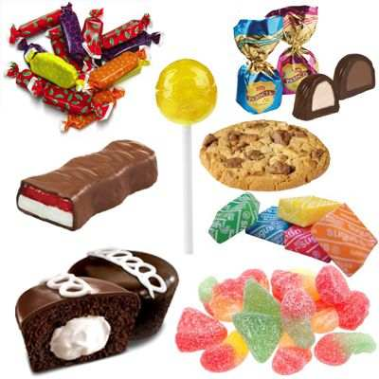
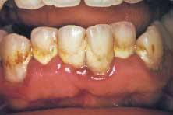
Epidemiología en México
La caries de los niños mexicanos se debe a un elevado consumo de golosinas y alimentos chatarra, a esto se le agrega la falta de higiene oral y la inadecuada educación de la sociedad en relación al cuidado de la salud bucal.
Notes:
La caries de los niños mexicanos se debe a muchos factores, entre los que se ha mencionado el elevado consumo de golosinas y alimentos chatarra, a esto se le agrega la falta de higiene oral y la inadecuada educación de la sociedad en relación al cuidado de la salud bucal.

Slide 27
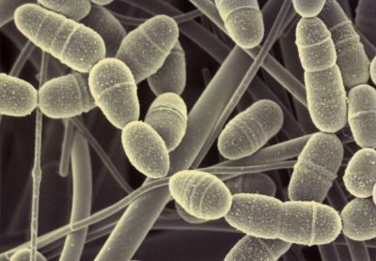
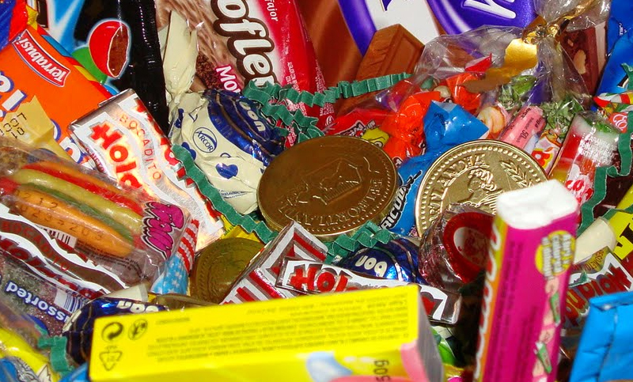
Etiología
Etiología multifactorial:
  Microorganismos: Streptococcus mutans
  Dieta: carbohidratos
  Huésped
Notes:
La caries es una enfermedad compleja multifactorial. Se relaciona con la ingesta de carbohidratos fermentables, además de la acción de ciertos microorganismos orales que producen ácidos orgánicos a través del metabolismo de los sustratos de carboudratos, los cuales atacan la superficie dental.

Slide 28
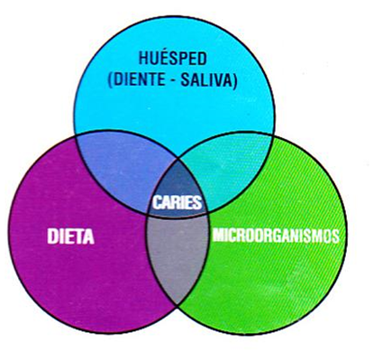
Etiología
Triada de Keyes, 1960
Notes:
Sobre la base de la triada ecológica formulada por Gordon, para la elaboración del modelo causal en epidemiología, en 1960 Paul Keyes estableció que la etiología de la caries obedecía a un esquema compuesto por tres agentes (huésped, microorganismos y dieta) que deben interactuar entre si.
La lesión cariosa requiere un diente susceptible y un tiempo suficiente de exposición que permita la desmineralización del tejido duro del diente.
Se sostiene que el proceso de caries se fundamenta en las características de los llamados factores básicos, primarios o principales: dieta, huésped y microorganismos cuya interacción se considera indispensable para vencer los mecanismos de defensa del esmalte y consecuentemente para que se provoque enfermedad, ya que de otro modo no sería posible que se produzca.

Slide 29
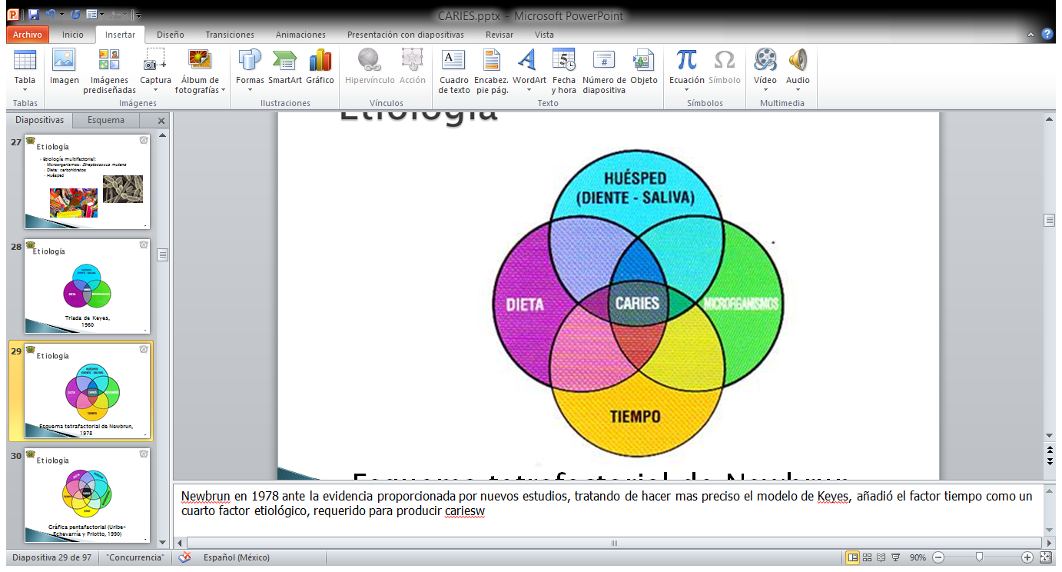
Etiología
Esquema tetrafactorial de Newbrun, 1978
Notes:
Newbrun en 1978 ante la evidencia proporcionada por nuevos estudios, tratando de hacer mas preciso el modelo de Keyes, añadió el factor tiempo como un cuarto factor etiológico, requerido para producir cariesw

Slide 30
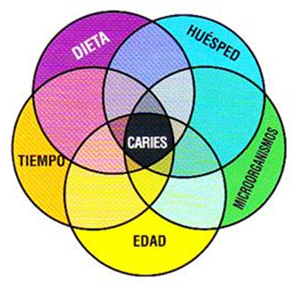
Etiología
Gráfica pentafactorial (Uribe-Echevarría y Priotto, 1990)
Notes:
Basándose en la importancia de la edad en la etiología de la caries, documentada por Miles en 1981, Uribe-Echevarría y Priotto propusiero en 1990 la llamada gráfica pentafactorial.

Slide 31
Etiología
Factores Moduladores
Tiempo | Interacción de los factores primarios | Experiencia pasada de caries | Presencia de restauraciones y extracciones
Edad | Niños, adolescentes, adultos y ancianos | Grupo epidemiológico | Grupos de alto y bajo riesgo
Salud general | Impedimentos físicos, consumo de medicamentos, enfermedades varias | Variables de comportamiento | Hábitos, usos y costumbres
Fluorosis | Remineralizadores y antibacteriannos | Grado de instrucción | Primaria, secundaria, superior
Nivel socioeconómico | Bajo, medio, alto
Notes:
La aparición de caries dental no depende de manera exclusiva de los factores etiológicos primarios, sino que requiere la intervención de otros llamasdos factores etiológicos moduladores, los cuales influyen decisivamente en el surgimiento y evolución de las lesiones cariosas. No todos intervienen forzosamente en la generalidad de los individuos que contraen caries, sino que su presencia varía, favorable o desfavorablemente , de modo determinante según el individuo.

Slide 32
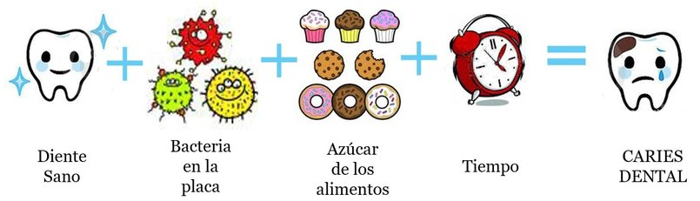
Etiología
Cada uno de los factores etiológicos primarios son considerados como causa necesaria; son imprescindibles para que se de la enfermedad; por si solos no son causa suficiente para ocasionarla. Para ello es crucial la intervención de los factores etiológicos moduladores.
Notes:
Con los cuadros y diagramas de las diapositivas anteriores podemos concluir que cada uno de los factores etiológicos primarios son considerados como causa necesaria; son imprescindibles para que se de la enfermedad; por si solos no son causa suficiente para ocasionarla. Para ello es crucial la intervención de los factores etiológicos moduladores

Slide 33
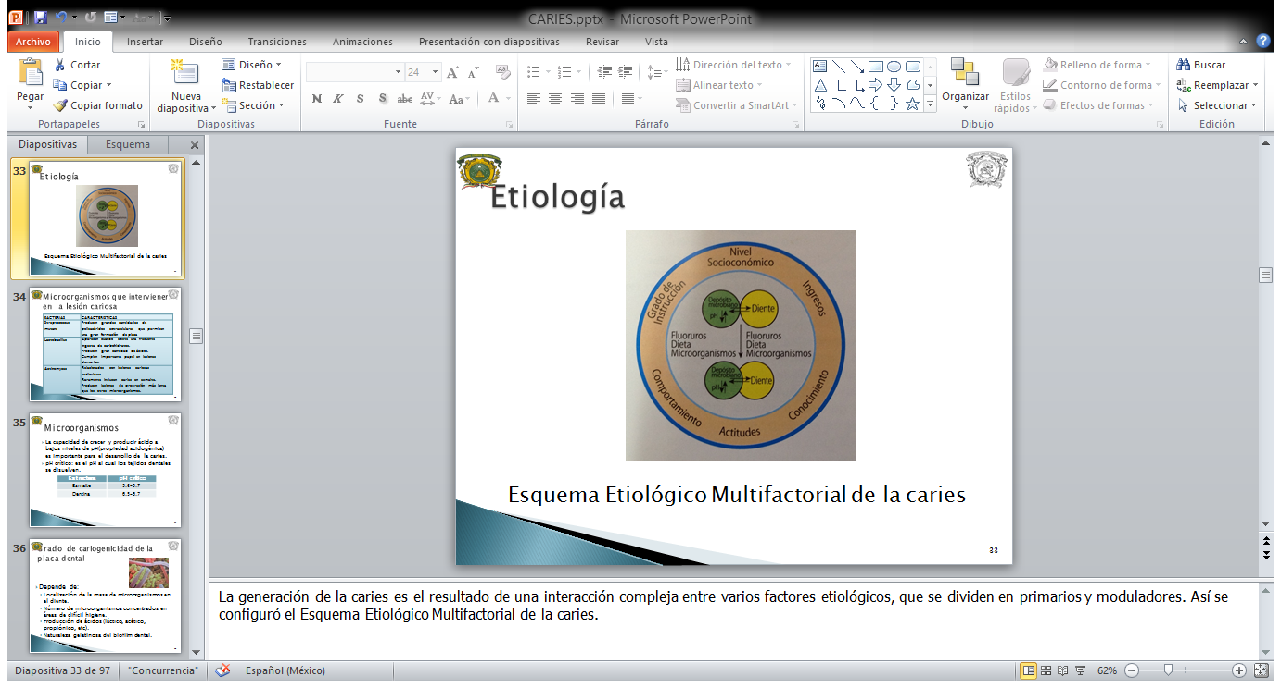
Etiología
Esquema Etiológico Multifactorial de la caries
Notes:
La generación de la caries es el resultado de una interacción compleja entre varios factores etiológicos, que se dividen en primarios y moduladores. Así se configuró el Esquema Etiológico Multifactorial de la caries.

Slide 34
Microorganismos que intervienen en la lesión cariosa
BACTERIAS | CARACTERÍSTICAS
Streptococcus mutans | Producen grandes cantidades de polisacáridos extracelulares que permiten una gran formación de placa
Lactobacillus | Aparecen cuando existe una frecuente ingesta de carbohidratos. Producen gran cantidad de ácidos. Cumplen importante papel en lesiones dentarias.
Actinomyces | Relacionados con lesiones cariosas radiculares. Raramente inducen caries en esmalte. Producen lesiones de progresión más lenta que los otros microorganismos.
Notes:
El papel de los microorganismos en la etiología de la caries fue instituido por Miller en 1890.
La cavidad bucal contiene una de las mas variadas y cooncentradas poblaciones microbianas del organismo. Se estiman mas de 1000 especies, cada una representada por una variedad de cepas. Entre las bacterias presentes en la boca se encuentran tres especies principalmente relacionadas con la caries: Streptococcus, con kas subespecies S. mutans, S. sobrinus y S. sanguinis; Lactobacillus con las subespecies L. casei, L. fermentum, L. plantarum y L. oris y los Actinomyces con las subespecies A. israelis y A. naslundii.

Slide 35
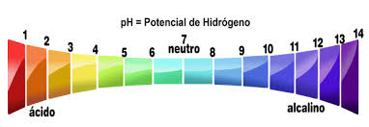
Microorganismos
Su capacidad de crecer y producir ácido a bajos niveles de pH(propiedad acidogénica) es importante para el desarrollo de la caries.
pH crítico: es el pH al cual los tejidos dentales se disuelven.
Estructura | pH crítico
Esmalte | 5.3-5.7
Dentina | 6.5-6.7
Notes:
El pH desempeña un rol fundamental en el metabolismo bacteriano. Stephan en 1940 después de aplicar carbohidratos al biofilm dental, observó que el pH descendía a niveles muy por debajo del punto de descalcificación del esmalte, también notó que luego de cierto tiempo, el pHregresa a sus niveles origiales (fenómeno conocido como curva de Stephan)

Slide 36
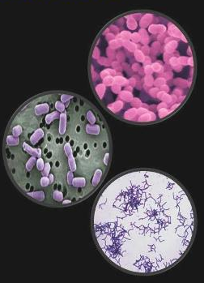
Grado de cariogenicidad de la placa dental
Depende de:
  Localización de la masa de microorganismos en el diente.
  Número de microorganismos concentrados en áreas de difícil higiene.
  Producción de ácidos (láctico, acético, propiónico, etc).
  Naturaleza gelatinosa del biofilm dental.
Notes:
Localización de la masa de microorganismos en el diente (superficies lisas, fosas y fisuras y superficies radiculares).
La naturaleza gelatinosa del biofilm dental favorece la retención de compuestos formados en ella y disminuye la difusión de elementos neutralizantes hacia su interior.

Slide 37
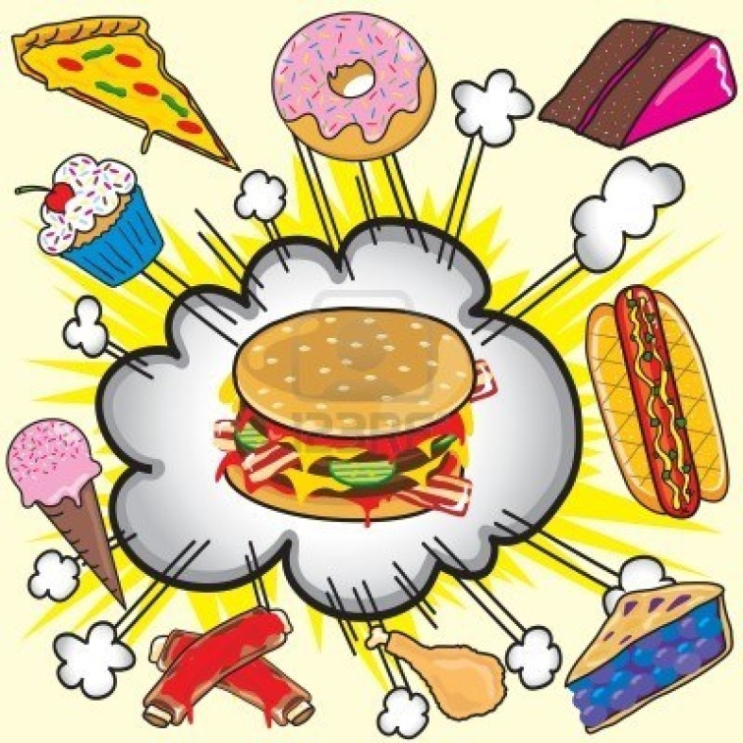
Dieta
Los nutrientes indispensables para el metabolismo de los microorganismos provienen de los alimentos.
Principales responsables:
  Carbohidratos fermentables: sacarosa.
Notes:
Los carbohidratos constituyen una importante fuente de energía en la dieta. Los carbohidratos por si mismos no produce un daño directo al diete, pero en presencia de bacterias y modificados por muchas variables pueden producir caries dental.

Slide 38
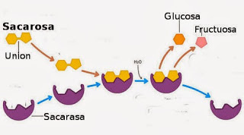
Dieta
La sacarosa es el carbohidrato fermentable con mayor potencial cariogénico y actúa como sustrato que permite producir polisacáridos extracelulares (fructano y glucano) y polisacaridos insolubles de la matriz (mutano).
Notes:
La sacarosa favorece tanto la colonización de microorganismos orales como la adhesividad de la placa, lo cual le permite fijarse mejor sobre el diente.

Slide 39
Desmineralización
Dieta
Carbohidra-tos fermentables
Microorganismos
Formación de ácidos
Medio oral
Disminu-ción del pH bucal
Microorganismos
Tejido dental
Desarrollo de bacterias cariogénicas
Desminerali-zación
Notes:
El mecanismo que interviene en el inicio de la desminerelización de los tejidos dentales duros es la formación de ácidos por parte de los microorganismo, durante su actividad glicolítica, a partir de sustancias de la dieta. Esto se traduce en una caída del ph en el medio oral, lo que favorece un medio de desarrollo para otras bacterias cariogéicas.

Slide 40
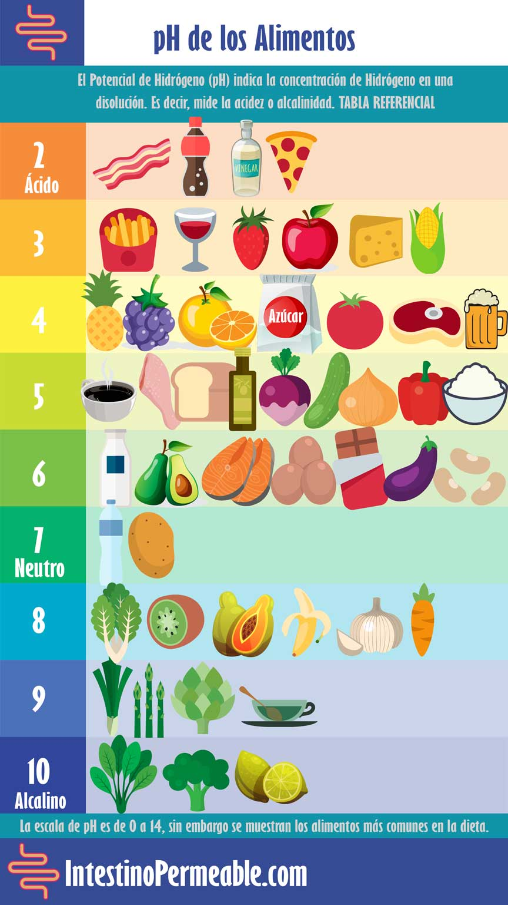
Dieta
Factores a considerar
  Cantidad de alimentos
  Frecuencia de consumo
  Adherencia del alimento
  Tipo de carbohidrato
  Cantidad total de carbohidratos fermentables
  Acidez del alimento
  Secuencia de ingesta con respecto a otros alimentos y nutrientes
Notes:
Conjuntamente con la cantidad y la frecuencia de consumo de los alimentos, deben tomarse en cuenta otros factores, por ejemplo, la adherencia del alimento prolonga el tiempo de permanencia de éste en contacto con el diente. Debe tenerse en cuenta que existen alimentos como el cacahuate o el queso que son capaces de reducir la producción de ácido después de un consumo previo de alimentos que contengan sacarosa.

Slide 41
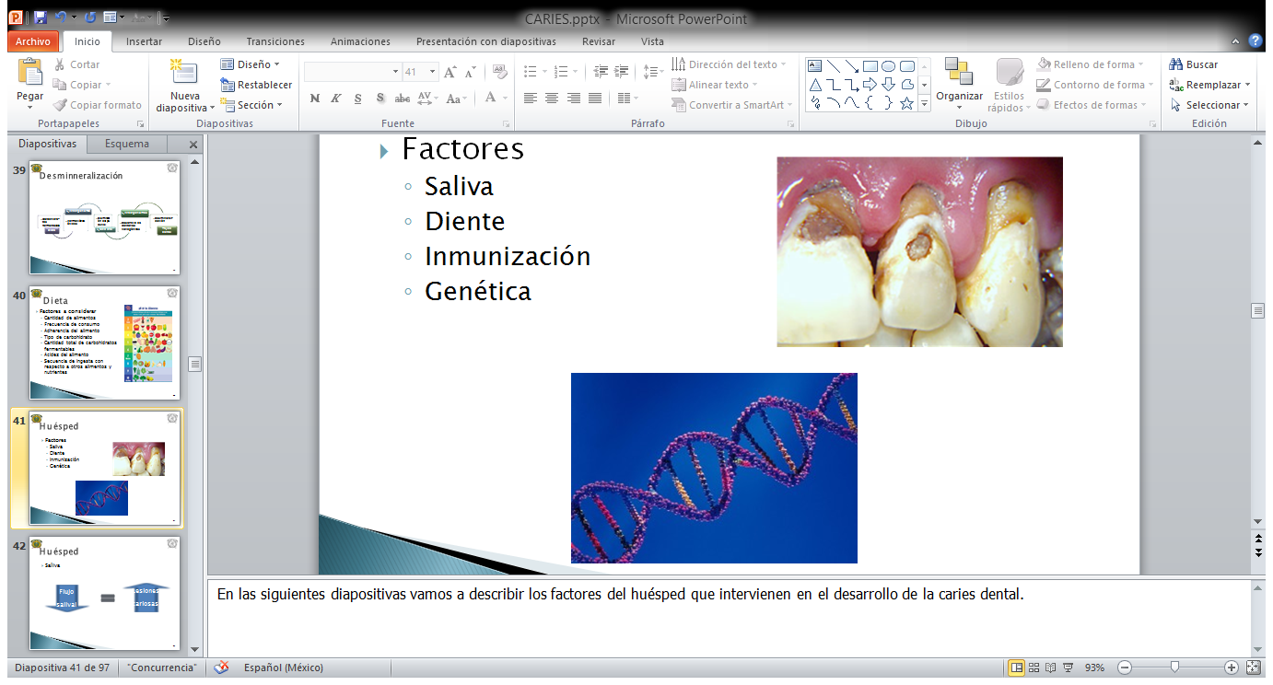
Huésped
Factores
  Saliva
  Diente
  Inmunización
  Genética
Notes:
En las siguientes diapositivas vamos a describir los factores del huésped que intervienen en el desarrollo de la caries dental.

Slide 42
Huésped
Saliva
Lesiones
cariosas
Flujo
salival
Notes:
En casos con hiposalivación se observa frecuentemente una amplia y rápida destrucción de la dentición, debido a que se ve disminuido el rol de la saliva como medio de transporte de los mecanismo de defensa y de los agentes preventivos de la caries. A medida que disminuye el flujo salival aumenta la cantidad de microorganismos en la cavidad oral, presentándose un aumento dela actividad de los microorganismos acidogénicos.

Slide 43
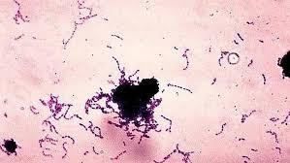
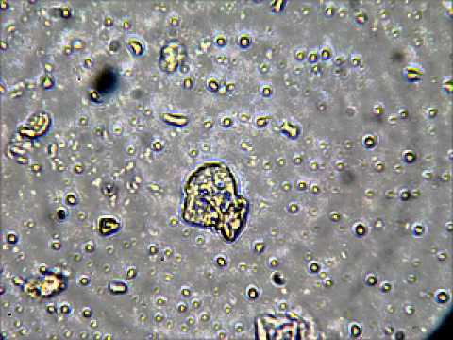
Huésped
La acción salival promueve el desarrollo de la microflora mediante dos efectos:
  Antimicrobianos: excluye microorganismos patógenos y mantiene la flora normal.
  Nutricionales: estimula su crecimiento mediante el aporte de nutrientes.
Notes:
Es importante señalar que la microbiota oral es cambiante en un mismo ecosistema oral, este proceso se conoce como sucesión microbiana, que es la sustitución de unos organismos por otros, existen dos tipos: alogénica y autogénica.
La alogénica se produce por cambios en el habitat de tipo no microbiano como el nacimiento, la erupción de los primeros dientes, la vida adulta, la caída de los dientes, el uso de prótesis dentales, etc….
La autogénica consiste en la sustitución de unos microorganismos por otros más adaptados al ambiente cambiado por los primeros colonizadores debido al consumo de nutrientes, acumulación de productos de desecho excretados, cambios de pH, etc. que propician la colonización por nuevas especies más adapatadas a las nuevas condiciones ambientales del ecosistema microbiano.

Slide 44
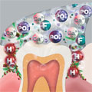
Acciones protectoras de la saliva
Dilución y lavado de los azúcares de la dieta.
Neutralización y amortiguación de loas ácidos de la placa dental.
Provisión de iones para el proceso de remineralización.
Notes:
Además de diluir los azúcares, la saliva también tiene la capacidad de diluir rápidamente la concentración de los microorganismos y de los ácidos producidos durante el metabolismo del fiofilm dental.
En la saliva no estimulada la concentración de fosfato es igual a la concentración de bicarbonato, y ambos sistemas amortiguadores contribuyen con la capacidad amortiguadora de la saliva. Bajo condiciones de estimulación el ácido carbónico/bicarbonato cumple aproximadamente con el 90% de la actividad amortiguadora y su concentración depende del flujo salival.
La presencia del ión hidrógeno influye en la mayoría de las reacciones químicas que se dan en la cavidad bucal, especialmente en el equilibrio entre fosfato de calcio de los tejidos dentales calcificados y el líquido que los rodea. Los iones de calcio contenidos en la saliva intervienen en el equilibrio entre los fosfatos de calcio de los tejidos dentales calcificados.

Slide 45
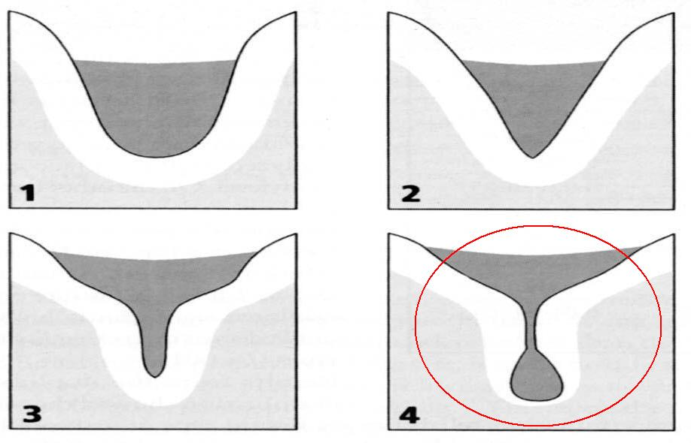
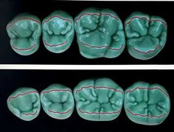
Diente
Factores que favorecen el desarrollo de lesiones cariosas:
  Proclividad
  Permeabilidad adamantina
  Anatomía
Morfología de las fosas y fisuras
Notes:
Proclividad. Ciertos dientes presentan mayor incidencia de caries, algunas superficies dentarias son mas propensas. La posibilidad de acumulación de biofilm depende de alineación de dientes, anatomía, textura superficial, anomalías del esmalte.
La permeablidad adamantina disminuye con la edad, asociada a alteraciones en la composición de la capa exterior del esmalte que se produce tras la erupción del diente.
La anatomía, disposición yla oclusión de los dientes guardan estreca relación con la aparición de lesiones cariosas., ya que favorecen la acumulación de placa además de dificultar la higiene.

Slide 46
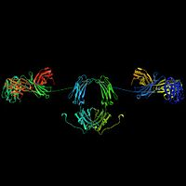
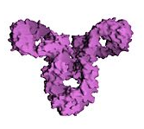
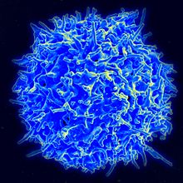
Inmunización
El sistema inmunitario reacciona frente a las bacterias cariogénicas con respuesta humoral (Ig A e Ig G) y celular.
Notes:
Existen indicios de que el sistema inmunitario es capaz de actuar contra la microflora cariogénica, produciendo respuesta humoral mediante anticuerpos del tipo Inmunoglobulina A salival, inmunoglobulina G sérica y respuesta celular mediante linfocitos T.

Slide 47
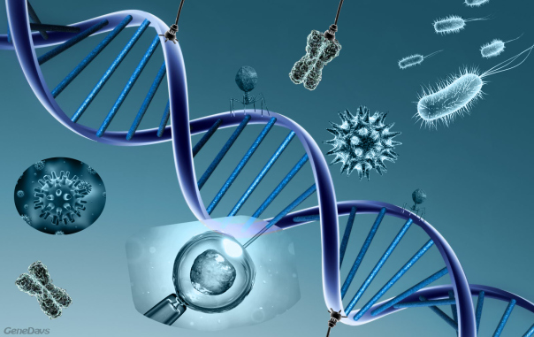
Genética
La contribución genética a la caries es de aproximadamente 40%.
No está asociada a un solo gen, sino mas bien a una interacción gen-medio ambiente.
Algunos aspectos son heredables: progresión, respuesta ante la inflamación, anatomía.
Notes:
La identificación de genes específicos permitirá determinar el riesgo de caries.
El avance del conocimiento del proceso de caries dental a nivel molecular ha permitido profundizar su correlación con la genética.

Slide 48
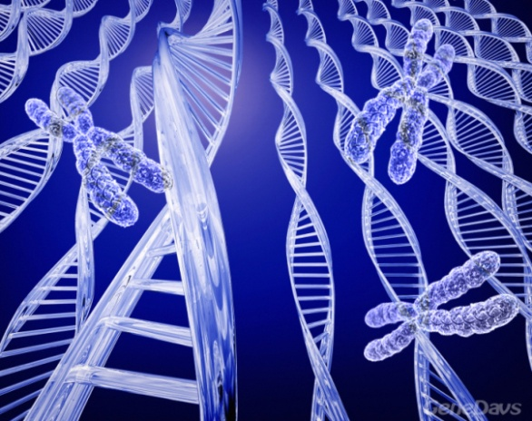
Gen tuftelina
Relacionado con el desarrollo adamantino y la mineralización
Puede transmitir información desfavorable y ésta se puede asociar con altos niveles de S. mutans, puede haber aumento de susceptibilidad a caries.
Notes:
Existen otros posibles genes que contribuyen al proceso, tales como los que codifican la topografía oclusal, la profundidad de las fisuras y la inclinación de las paredes de estas, sin embargo aún no se han identificado.

Slide 49
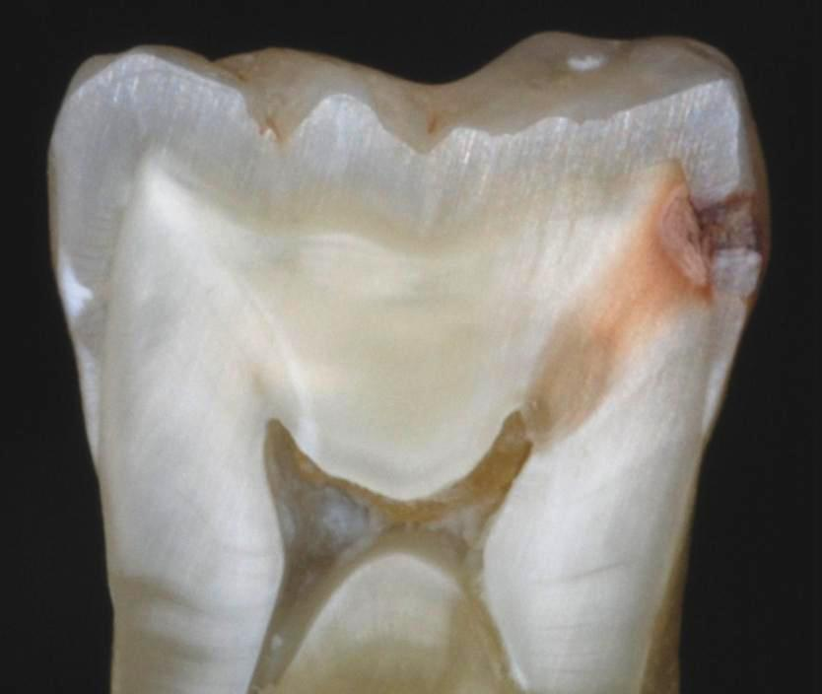
Lesión cariosa
Inicia en la periferia (esmalte o cemento) y avanza en sentido centrípeto hacia la dentina siguiendo un esquema inherente a la naturaleza de los tejidos (origen embriológico, composición, estructura histológica, fisiología, etc.)
Notes:
Es importante reconocer las implicaciones clínicas de la lesión cariosa dado que la progresión de la misma lleva consigo la necesidad de tratamiento. La propagación de la lesión suele ser en sentido lateral y pulpar.

Slide 50
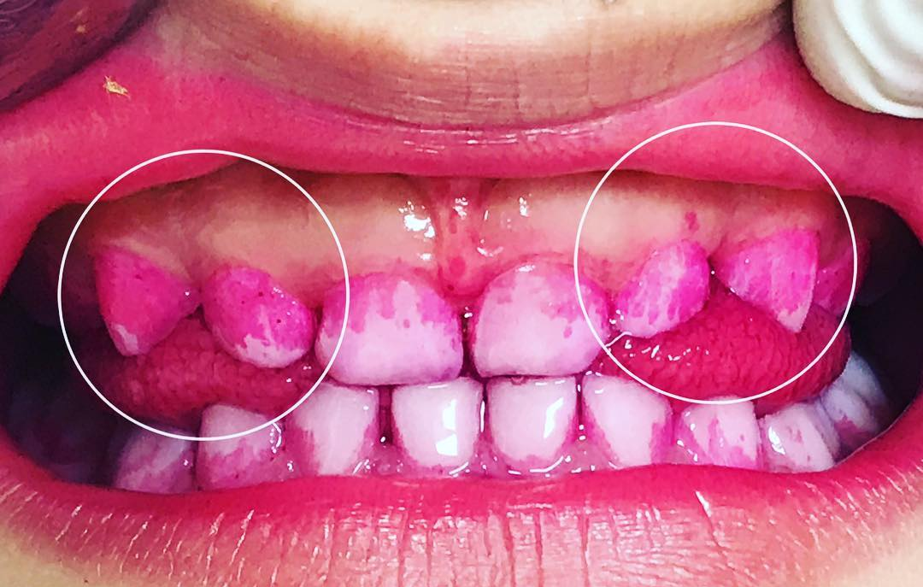
Patogenia
Se origina por la acción de los microorganismos que forman la placa dentobacteriana y por el efecto enzimático que estos gérmenes ejercen sobre los carbohidratos fermentables generando la producción de ácido láctico y pirúvico seguida de la invasión bacteriana de los túbulos dentales.
Notes:
Este proceso destructivo se origina por la acción de los microorganismos que forman parte de la placa dentobacteriana y por el efecto enzimático que estos gérmenes ejercen sobre los carbohidratos fermentables generando la producción de ácido láctico y pirúvico seguida de la invasión bacteriana de los túbulos dentales.

Slide 51
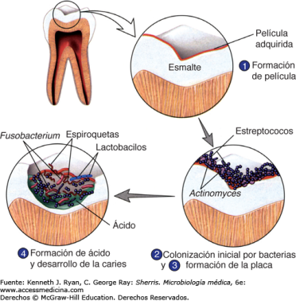
Patogenia
El proceso carioso se inicia con la disolución de la estructura mineral del diente mediante la acción de ácidos orgánicos producidos por la presencia de microorganismos de la placa dentobacteriana, alimentada principalmente por los carbohidratos de la dieta.
Notes:
Se explica en la diapositiva

Slide 52
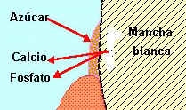
Patogenia
La acción ácida del metabolismo de las bacterias que colonizan la superficie, ataca especialmente los defectos de la estructura del esmalte, penetrando rápidamente a la unión amelodentinaria.
Notes:
Recordemos que la lesión cariosa inicial se manifiesta como una mancha blanca.

Slide 53
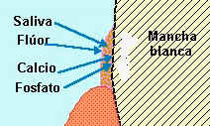
Patogenia
Cuando la desmineralización predomina, la lesión cariosa produce una cavidad, pero la remineralización continuamente estimulada puede detenerla, teniendo entonces lesiones activas versus inactivas.
Notes:
La remineralización convierte a estas últimas, en alteraciones que no requieren de tratamiento invasivo, ya que sólo necesitan de medidas que estimulen el proceso de remineralización.
El concepto de la remineralización del esmalte y la dentina fue desarrollado en la década de los años 70, demostrándose que el tejido mineral del diente, si se encuentra en un ambiente en el que no hay ataque ácido y existiendo una sobresaturación de calcio en la saliva, las lesiones cariosas pueden cicatrizar.

Slide 54
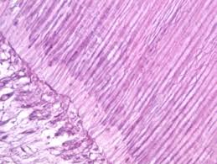
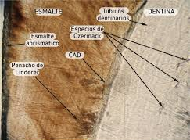
Esmalte
Composición:
  96% de material inorgánico: cristales de hidroxiapatita [Ca₁₀(PO₄₎₆(OH₎₂]
  1% de material orgánico
  3% de agua
Notes:
Constituido por cristales de hidroxiapatita pura e hidroxiapatita carbonada, rodeados por una matriz de agua, proteínas y lípidos.
Del 12-14% del volumen del tejido consisten en agua, proteínas y lípidos.

Slide 55
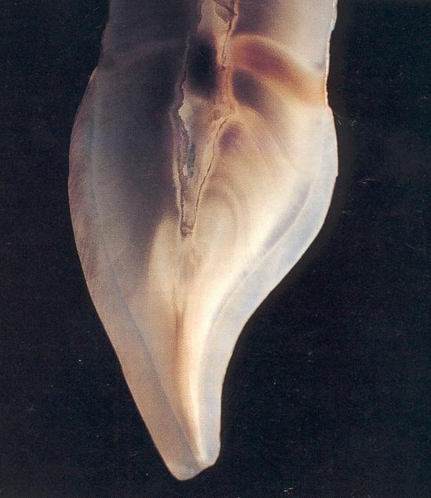
Esmalte
Derivado del ectodermo
Tejido microcristalino, microporoso, anisótropo, acelular, avascular, aneural, de alta mineralización, traslúcido, brillante y extrema dureza.
Notes:
Tejido de origen ectodérmico que recubre la corona del diente.
Translúcido
Espesor variable
No posee vitalidad
Con la edad se desgasta y cambia la permeabilidad y naturaleza de su capa superficial.

Slide 56
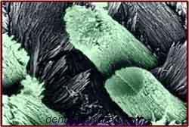
Esmalte
Posee cristales que están dispuestos de manera ordenada formando prismas y espacios interprismáticos, estos últimos llenos de agua y material orgánico.
Notes:
Los espacios interprismáticos no están vacíos, sino llenos de agua y material orgánico. Los espacios intercristalinos forman todos juntos una red de vías de difusión potencial.
El esmlate puede ser considerado como un sólido microporoso.

Slide 57
Dinámica de la caries
Ph crítico
Disociación de cristales de hidroxiapatita
Desmineralización
Acción buffer salival
Remineralización
Notes:
En condiciones normales del pH salival, los cristales de hidroxiapatita se encuentran como tal, cuando el pH salival disminuye por acción de los ácidos hasta un ph crítico, los cristales se disocian y tienden a difundirse hacia el medio externo, produciéndose la desmineralización. Este fenómeno no ocurre de manera incesante, ya que por acción del buffer de la saliva el pH se vuelve a estabilizar, logrando incorporarse nuevos cristales en la superficie dentinaria, dando como resultando el proceso inverso, la remineralización, la cual demanda aproximadamente 20 minutos para producirse.

Slide 58
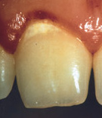
Mancha blanca
Resulta por una desmineralización que produce una pérdida de sustancia en el esmalte, cuya primera manifestación es un área blanquecina no cavitada, debida a un aumento de la porosidad.
Notes:
Resulta cuando se rompe el equilibrio a favor de la desmineralización.
Cuando la caries inicia, el proceso ocurre a nivel subclínico, porque la enfermedad se establece en boca mucho tiempo antes de aparecer las primeras manifestaciones clínicas.
Con el incremento de la porosidad, el esmalte se hace menos traslúcido, lo que clínicamente se observará como una opacidad blanquecina
También denominada caries precoz del esmalte, caries inicial o caries incipiente.

Slide 59
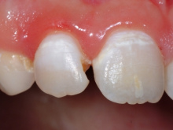
Características clínicas de la mancha blanca
Se distingue mejor en las superficies lisas.
Su aspecto se acentúa cuando el diente se seca con aire.
Son irreversibles
No requiere tratamiento invasivo
Notes:
Su aspecto blanquecino se acentúa cuando el se seca con aire debido a que el aire sustituye al agua presente en mayor proporción que el esmalte sano, dando como resultado una diferente difracción de la luz.

Slide 60
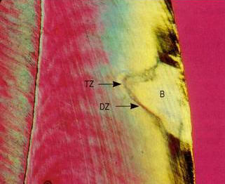
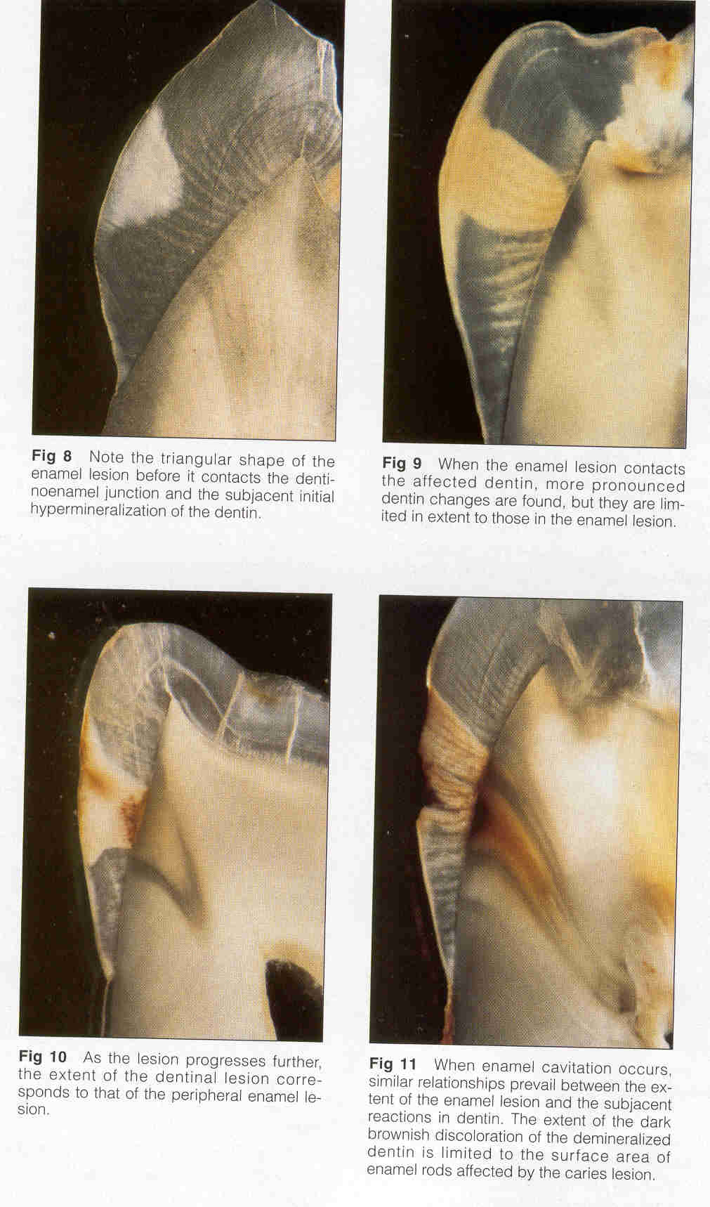
Forma de la lesión cariosa en esmalte en superficies lisas
Las lesiones cariosas en las superficies lisas de los dientes tienden a ser cónicas con ápice en la unión amelodentinaria. La dispersión lateral desde este punto resulta en una base ensanchada hacia la lesión de dentina.
Notes:
En resumen podemos decir que es un cono con ápice en la unión amelodentinaria y base en la superficie externa del esmalte.

Slide 61
Forma de la lesión cariosa en dentina en superficies lisas
En la dentina la lesión suele seguir la curvatura primaria de los túbulos dentinarios de modo que su ápice ligeramente se angosta y se aproxima a la superficie pulpar mas cerca del cuello que el nivel en el cual entró la lesión a la dentina.
Notes:
En resumen, presenta forma de cono con base en la unión amelodentinaria y ápice en la proximidad a la pulpa, dirigiéndose en sentido cervical.

Slide 62
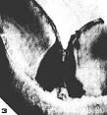
Forma de la lesión cariosa en fisuras
La lesión en esmalte se ensancha al aproximarse a la dentina. El área de dentina afectada es más grande y debido a que los túbulos están relativamente rectos sobre la cara oclusal de la cámara pulpar. Las lesiones de la dentina son característicamente cónicas.
Notes:
La lesión en esmalte, cuando se extiende guiada por la dirección de los prismas, se ensancha al aproximarse a la dentina. Con la dispersión lateral amelodanetinaria, el área de dentina, el área de la dentina afectada es más grande, inicialmente, que en una lesión de las superficies lisas, y debido a que los túbulos están relativamente rectos sobre la cara oclusal de la cámara pulpar. Es por eso que en ocasiones cuando comienza a tratarse una lesión oclusal aparentemente pequeña, a menudo se encuentra que tiene un esmalte extensamente socavado y un área grande de dentina reblandecida.

Slide 63
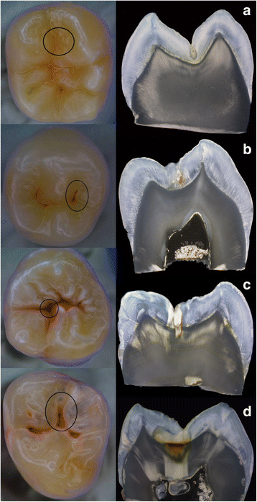
Progresión de la lesión del esmalte
Determinada por la distribución de la placa y la dirección de los prismas.
Puede alcanzarla unión amelodentinaria sin alteración visible o microcavidades.
En caso de desmineralización extensa puede formarse una cavidad que se extiende en el esmalte sin comunicación con dentina.
Notes:
El esmalte posee un proceso constante de desmineralización y remineralización (disolución y cicatrización).
La caries en el esmalte es el resultado de la disgregación en el equilibrio de este proceso, con predominio de la desmineralización.

Slide 64
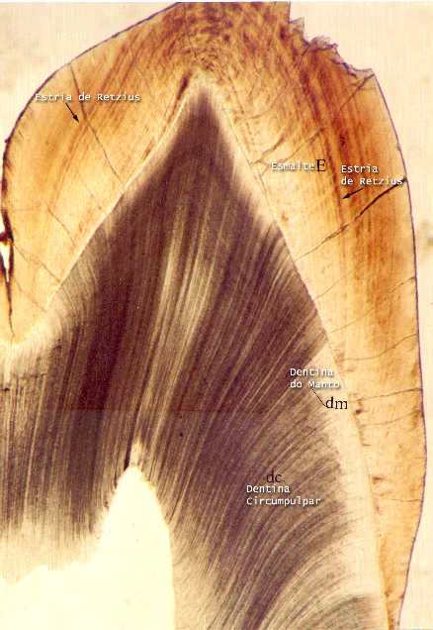
Dentina
Origen mesodérmico
Composición:
Composición | % en peso | % en volumen | Componentes
Material orgánico | 20% | 33% | Fibras colágenas tipo I, glicosaminoglicanos, proteoglicanos y factores de crecimiento.
Material inorgánico | 70% | 45% | Hidroxiapatita
Agua | 10% | 22%
Notes:
La dentina es uno de los tejidos mineralizados del cuerpo. La dentina interviene en trastornos pulpares y en la terapéutica endodóntica.
La dentina de maduración completa está compuesta de aproximadamente un 65 % de material inorgánico en peso y la gran mayoría de este material se encuentra presente en forma de cristales de hidroxiapatita. El colágeno representa alrededor de un 20 % de la dentina. El citrato, el condroitín sulfato, las proteínas no colágenas, el lactato y los lípidos representan un 2%. El 13% restante consiste en agua. En volumen, el material inorgánico representa un 45% de la dentina, las moléculas orgánicas un 33% y el agua un 22%

Slide 65
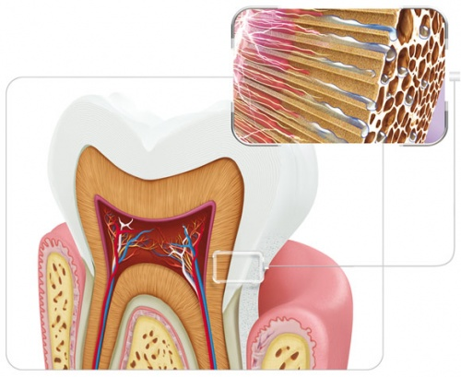
Dentina
Posee túbulos dentinarios que alojan en su interior la prolongación de las células odontoblásticas, proporcionan propiedades de permeabilidad y sensibilidad.
Notes:
Una característica de la dentina humana es la presencia de túbulos que albergan las principales proyecciones celulares de los odontoblastos. La elasticidad de la dentina proporciona flexibilidad al quebradizo esmalte suprayacente.

Slide 66

Dentina
Los túbulos dentinarios se extienden radialmente a la pulpa, desde la cámara pulpar o conductos radiculares hasta alcanzar la unión amelodentinaria o cementodentinaria
Notes:
El fluido dentinario libre es un ultrafiltrado de sangre en los capilares de la pulpa y su composición es similar al del plasma en varios aspectos. El líquido fluye hacia fuera entre los odontoblastos, hacia el interior de los túbulos de dentina y eventualmente escapa a través de pequeños poros hacia el esmalte. Se ha demostrado que la presión tisular de la pulpa es mayor que en la cavidad oral lo que explica la dirección del flujo líquido. La exposición de los túbulos como resultado de una fractura dentaria o durante la preparación de la cavidad a menudo trae como consecuencia la aparición de líquido en la superficie expuesta de la dentina en forma de gotitas diminutas. Este movimiento de líquido hacia el exterior puede ser acelerado deshidratando la superficie de dentina con aire comprimido, calor seco o la aplicación de un papel absorbente. Se piensa que el rápido flujo de líquido a través de los túbulos es una de las causas de la sensibilidad de la dentina.

Slide 67
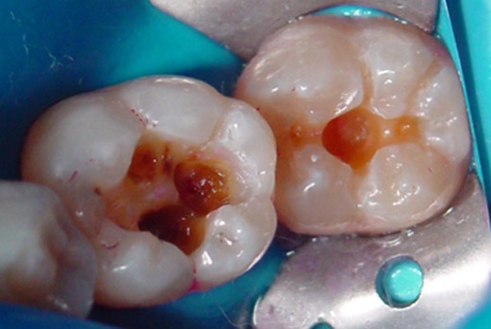
Cambios de la dentina
A mayor edad disminuye el diámetro de los túbulos dentinarios.
Depósito de dentina secundaria en la colindancia con la pulpa.
Formación de dentina terciaria o de irritación como respuesta a agentes agresores, aumentando el espesor dentinario.
Notes:
A mayor edad disminuye el diámetro de los túbulos dentinarios debido a un continuo depósito de dentina intratubular o peritubular.
En la región dentinaria colindante con la pulpa se deposita continuamente dentina secundaria.
La dentina terciaria se forma por agentes agresores como caries, desgaste dentario o procedimientos restauradores.

Slide 68
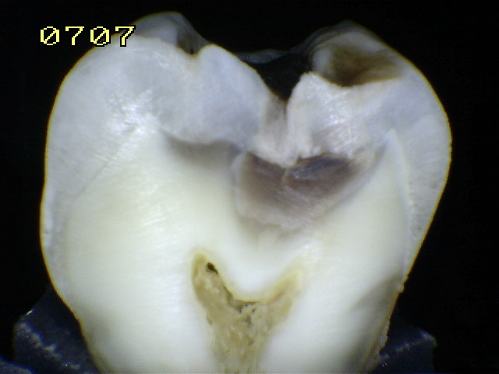
Lesión cariosa en dentina
Cuando la caries alcanza la unión amelodentinaria, los productos ácidos bacterianos se diseminan hacia los túbulos dentinarios, y a través de ellos llegan al tejido pulpar.
Notes:
A medida que el proceso carioso invade y afecta la superficie externa dentinaria, aumenta significativamente el área de contacto con los producto bacteriaos y las propias bacterias y por lo tanto su diseminación por el tejido dentario.

Slide 69
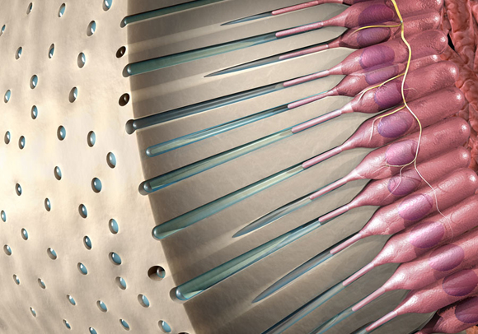
Complejo dentino-pulpar
La dentina y la pulpa forman el tejido viviente del diente, por lo que cualquier estímulo que afecte la dentina dará lugar a una reacción defensiva en el complejo dentino-pulpar
Notes:
La reacción del complejo dentino-pulpar frente a las agresiones que sufre, se manifiesta mediante diferentes mecanismos.

Slide 70
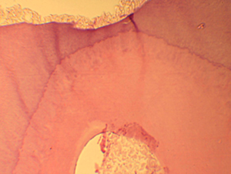
Mecanismos de reacción del complejo dentino-pulpar
Esclerosis de los túbulos dentinarios
Formación de dentina terciaria en el límite dentino-pulpar.
Establecimiento de un proceso inflamatorio en la pulpa.
Notes:
El patrón de la reacción en la dentina pude depender de la intensidad del estímulo. Una progresión rápida de destrucción del esmalte por caries puede limitar la cantidad de reacciones de defesa en la dentina, mientras que una progresión lenta de la lesión de caries puede ser equilibrada por una respuesta defensiva muy efectiva.

Slide 71

Lesión cariosa en dentina
La degradación del colágeno de la dentina cariada se debe a la acción de enzimas que pertenecen a la familia de las matriz-metalproteinasas (MMP) que incluyen la MMP-8,MMP-2 y MMP-9, que se activan con la disminución del pH por debajo del punto crítico.
Notes:
Degradación de las fibras colágenas, elementos altamente resistentes a la acción de los ácidos débiles provenientes del metabolismo de la sacarosa. Su destrucción solo es posible mediante la acción de colagenasas y/o gelatinasas.
La degradación del colágeno de la dentina cariada se debe a la acción de enzimas propias del huésped, que se encuentran latentes en la matriz calcificada y/o en la saliva. Estas enzimas pertenecen a la familia de las matriz-metalproteinasas (MMP) que incluyen la MMP-8,MMP-2 y MMP-9, que se activan con la disminución del pH por debajo del punto crítico de 5.5, ejerciendo su máxima acción durante su posterior ascenso

Slide 72

Lesión cariosa en dentina
Ingesta de azúcar
Descenso del pH
Desmine-ralización
Activación de MMP
Disolución de la matriz orgánica
Notes:
La secuencia de degradación dentinaria durante la progresión de la lesión es de la siguiente manera:
Después de la ingesta de azúcar, el pH desciende más allá del punto crítico y comienza la desmineralización, lo que activa las MMP, debido a la acción buffer se va incrementado lentamente, pero la desmineralización continúa hasta sobrepasar el pH crítico y durante ese periodo la matriz orgánica se va disolviedo.el primero en disolverse es el mineral extrafibrilar, que está protegido por las moléculas de colágeno, se disuelve mas lentamente. Las fibras de colágeno quedan expuestas y se van degradando o desnaturalizando cada vez que el pH va subiendo, factor que incrementa la acción colagenolítica de las MMP ya activadas. Esta secuencia destructiva se repite con cada ingesta de azúcar.

Slide 73

Cemento
Tejido mineralizado mesenquimático
Se origina del saco dentario
Recubre las raíces de los dientes.
Sirve de anclaje a las fibras colágenas del ligamento periodontal a la raíz del diente.
El cemento cervical es acelular y el apical es celular.
Notes:
El cemento es un tejido conectivo mineralizado, derivado de la capa celular ectomesenquimática del saco o folículo dentario que rodea el germen dentario.
A semejanza del esmalte, el cemento cubre la dentina, aunque solo en la porción radicular.
Tiene como función principal anclar las fibras del ligamento periodontal a la raíz del diente.

Slide 74

Cemento
Composición:
  45% de sustancia inorgánica
  22% de sustancia orgánica: colágeno tipo I y sustancia fundamental
  33% de agua
Notes:
COMPOSICION
-Celulas:
Cementoblastos (producen fibras colagenos y MEC )
Cementocitos (cementoblastos incluidos en cemetnoplastos, las cuales emiten prolongaciones hacia el ligamento del cual se nutren.
Restos epileliales de malassez (proveniente de la vaina de Hertwig)
Cementoclastos u odontoclastos (capacidad de reabsorción de tejidos duros.
•MEC Calcificada
46 a 50% de materia inorgánica (cristales de hidroxiapatita)
22% demateria orgánica (colágenas tipo I, proteoglicanos, glicosaminoglicanos y glicoproteínas)
32% agua

Slide 75

Lesión cariosa en cemento
Resultado de la exposición de las superficies radiculares al ambiente bucal
Pequeñas lesiones parduscas a lo largo de la unión amelocementaria.
Superficie blanda al tacto.
Su contenido orgánico favorece varias especies bacterianas.
Notes:
La dentina de la raíz posee menos túbulos que en la corona.
Lesión cariosa común en adultos mayores y en pacientes con presencia de recesión gingival.

Slide 76

Zonas prevalentes de caries
Depende de la anatomía y relación recíproca de los dientes.
Suelen ser las zonas habitualmente poco limpias, por ser de difícil acceso a la higiene espontánea o mecánica, por ejemplo:
  Fosas y fisuras
  Superficies de contacto interproximales
  Cuello del diente
Notes:
Las fosas y fisuras son hendiduras que se forman con el crecimiento superpuesto de unas capas evolutivas de esmalte sobre otras.
En la dentición de las personas jóvenes los contactos entre los dientes so puntiformes, pero durante su función y debido a la abrasión yal desplazamiento mesial de los dientes, los puntos de contacto se acaban convirtiendo en superficies.

Slide 77
Clasificación de la caries
Notes:
En las próximas diapositivas se explican algunas de las clasificaciones de la caries, según su localización, según el número de superficies, por superficie anatómica, etc.

Slide 78


Según su localización en el órgano dentario
De fosas y fisuras
2. De superficies lisas
Notes:
En las caries de superficies lisas en esmalte la lesión adopta una forma de avance con el aspecto de un cono cuyo vértice está dirigido al límite amelodentinario y que presenta al corte un aspecto triangular. Siendo en dentina en forma también de cono con su base en el límite amelodentinario y el vértice en la pulpa.
En las caries de fosas y fisuras en esmalte el cono tiene su vértice hacia oclusal y su base hacia el límite amelodentinario, mientras que en dentina el cono tiene su base en el límite amelodentinario y su vértice hacia la pulpa

Slide 79



Por superficie anatómica
Oclusal
2. Incisal
3. Proximal
Cervical
Caras libres
6. Combinación de superficies
Notes:
Oclusal: superficie masticatoria de piezas posteriores
Incisal: superficie cortante de piezas anteriores
Proximal: superficie mesial o distal de todas las piezas dentarias.
Cervical: tercio cervical o gingival de la pieza dentaria, puede incluir la union amelocementaria.
Caras libres: en vestibular, palatino o lingual de todas las piezas dentarias
Combinación de superficies: mesio-oclusal, disto-oclusal, mesio-incisal, etc

Slide 80
Según el número de superficies
Simple
Compuesta
Compleja
Notes:
Simple: abarca una superficie dentaria
Compuesta: involucran dos caras del diente
Compleja: abarcan tres o mas superficies del diente

Slide 81

Según el tipo de inicio
Inicial o primaria
Secundaria, recurrente, residual o recidivante.
Notes:
Inicial o primaria: se produce en superficies que no han sido restauradas
Secundaria: se sitúa en la vecindad de una restauración o sellador. Es la activación de una caries antigua y latente que se produce como consecuencia de una extracción inadecuada de dentina reblandecida del suelo de la cavidad, de las paredes de la cavidad o a un cierre defectuoso de los márgenes de una restauración.

Slide 82


Según su actividad
Activa
Inactiva o detenida
Notes:
Las lesiones activas suelen tener superficies blandas, en tanto que las lesiones inactivas tienen la misma dureza que el esmalte normal.
Las lesiones inactivas o detenidas son a menudo descritas como lesiones remineralizadas, es importante reconocer que un factor importante en la detención de la progresión de la lesión es el resultado de la suspensión de los estímulos cariogénicos en el área.

Slide 83

Según su profundidad
Lesión no cavitada
Lesión superficial
Lesión moderada
Lesión profunda
Lesión muy profunda sin compromiso pulpar
Lesión muy profunda con compromiso pulpar
Notes:
En las imágenes podemos observar una esquematización de la caries según su profundidad.

Slide 84
Según su extensión
Inicial
Superficial
Intermedia
Profunda
Notes:
La caries inicial es producto de la alteración del equilibrio entre desmineralización y remineralización con predominio de la primera. No es posible diagnosticarla ni clínica ni radiológicamente. Es curable mediante remineralización.
Cuando la desmineralización progresa es una caries superficial. Se observa como una placa de desmineralización de color blanco tiza.
La caries profunda es cuando el proceso patológico alcanza el tercio de la dentina primaria más cercana a la pulpa.

Slide 85


Según la velocidad de progresión
Aguda
Crónica
Notes:
Lesión aguda: progresa rápidamente desde su primera manifestación clínica asta comprometer la detina o llegar a producir lesión pulpar. Suele tener color amarillo claro, puede o no haber dolor. Frecuente en niños y adultos jóvenes.
Lesión crónica: progresa lentamente, el compromiso dentinario y pulpar es lento. Común en adultos. Suele tener un color pardo oscuro. No es común el dolor.

Slide 86
Clasificación de Black (1908)
Agrupa las lesiones cariosas de acuerdo a su localización en los arcos dentarios y a la superficie del diente en la cual se ubican.
Se dividieron en dos grupos:
  Grupo 1: lesiones en fosas y fisuras (Clase 1)
  Grupo 2: lesiones de superficies lisas (Clase2-5)
Notes:
Del grupo 1 surgió la clase I yel grupo 2 se subdividió en cuatro clases.

Slide 87

Clase I
Ubicadas en fosas y fisuras
Superficies oclusales de molares y premolares
Superficies palatinas de dientes anteriores
Notes:
Cavidades de puntos, fosas y fisuras en las caras oclusales de molares y premolares superiores e inferiores, en sus caras (libres) vestibulares, linguales ó palatina y en cíngulum de incisivos y caninos superiores e inferiores.
- Puede ser simple, compuesta y compleja.

Slide 88
Clase II
Lesiones iniciadas en la superficie proximal (mesial o distal) de molares y premolares.
Notes:
Cavidades en caras proximales de molares y premolares.
-Puede ser simple, compuesta y compleja.

Slide 89

Clase III
Lesiones iniciales en la superficie proximal (mesial o distal) de dientes anteriores que no involucran el borde incisal.
Notes:
Cavidades en caras proximales de dientes anteriores (caninos e incisivos) que no abarque el ángulo incisal.
- Puede ser simple y compuesta ( no hay compleja).

Slide 90

Clase IV
Lesiones en la superficie proximal de dientes anteriores con compromiso de ángulo incisal o que requiera la remoción de éste.
Notes:
Cavidades en caras proximales de incisivos y caninos donde si involucra ángulos y bordes incisales.
- Puede ser Simple, compuesta y compleja

Slide 91
Clase V
Lesiones ubicadas en el tercio cervical de las superficies vestibular y palatina o lingual de dientes anteriores y posteriores.
Notes:
Cavidades en el tercio gingival por vestibular, palatino ó lingual de todas las piezas.
- Puede ser: A, B y C. (aquí no aplica simple, compuesta ni compleja).
A: Cuando afecta al tercio gingival en la zona del esmalte.
B: Cuando afecta al tercio gingival en la zona del esmalte y cemento.
C: Cuando afecta al tercio gingival en la zona del cemento.

Slide 92
Clase VI
Howard y Simon propusieron la incorporación de una clase adicional a la clasificación original de Black, denominada clase VI.
Lesiones localizadas e bordes incisales de dientes anteriores, cúspides de molares y premolares y áreas de fácil limpieza.
Notes:
Se explica en la diapositiva

Slide 93



PREVENCIÓN
Higiene bucal adecuada
Dieta no cariogénica
Uso de fluoruros en los dentífricos, en el agua potable y sal de mesa.
Selladores de fosetas y fisuras
Hilo dental
Notes:
Una higiene bucal adecuada es imprescindible para la prevención de la caries pues es el medio físico y químico para eliminar la placa dentobacteriana.
Instruir al paciente de los alimentos no cariogénicos, así como también aquellos que debe evitar o disminuir su ingesta por favorecer el desarrollo de la caries.
Los auxiliares de higiene contribuyen a la higiene bucal, como es el hilo dental, enjuague bucal, limpiador de lengua, cepillos interproximales, etc.
La incorporación de fluoruro en la sal de mesa fue una disposición en México adoptada a principios de los años noventa.
El control mecánico de la placa puede o no ser eficaz, ya que la técnica debe ser adecuada , el paciente debe estar motivado y llevar un estilo de vida sano, con una dieta y hábitos de consumo adecuados. Se recomienda el cepillado durante dos minutos, posteriormente el uso de hilo y enjuague durante 30 o 60 segundos.

Slide 94



PREVENCIÓN
Enjuague dental
Visitas periódicas al dentista
Barniz con una mezcla 1:1 de clorhexidina/timol cada tres meses reduce la incidencia de caries radicular.
Notes:
La cultura de prevención se ha vuelto la carta fuerte en la salud y la cavidad bucal no es la excepción; es por ello que las visitas al dentista cada seis meses son de vital importancia para la aplicación de métodos preventivos y detección oportuna de caries u otras enfermedades bucales.

Slide 95
Referencias Bibliográficas
Oropeza-Oropeza et al. (2012) Caries dental en primeros molares permanentes de escolares de la delegación Tláhuac. Revista ADM ; 69(2): 63-8
Gilberto Henostroza Haro, et. al. (2007) Caries dental. Principios y procedimientos para el diagnóstico. Universidad Peruana Cayetano Heredia. 1ª edición. Lima.
Anders Thylstrup, Ole Fejerskov (1988) Caries. Editorial Doyma.1ª edición. España.
Peter Riethe. (1990)Atlas de profilaxis de la caries y tratamiento conservador. Editorial SALVAT. 1ª edición. España.
Lewis Menaker, Robert E. Morharrt, Juan M. Navia (1986). Bases biológicas de la caries dental. SALVAT editores, 1ª edicion. España.
LM Silverstone, NW Johnson, JM Hradie, RAD Williams (1985). Caries dental. Editorial Manual Moderno. 1ª edicion. México.
W. Ketterl (1994) Odontología conservadora. Cariología. Tratamiento mediante obturación. Editorial Masson-Salvat Odontología. 3ª edición. Barcelona, España.
Baum L (1996). Tratado de Operatoria Dental. Editorial Interamericana. 3ª edición.
Barrancos Mooney (2002). Operatoria Dental. Editorial Médica Panamericana. 3ª edición.
Sistema de Vigilancia Epidemiológica de Patologías Bucales (SIVEPAB) 2017. https://www.gob.mx/cms/uploads/attachment/file/459279/SIVEPAB_2017.pdf

